Slide 1
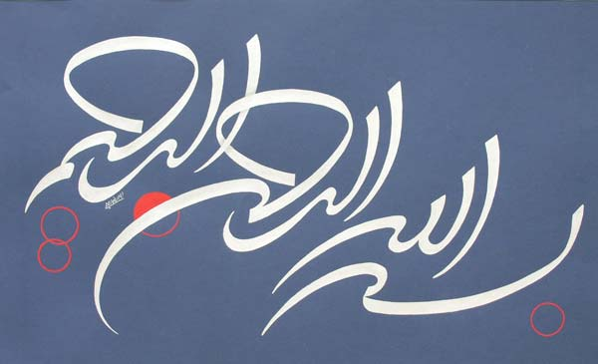

Slide 2

استکبارستیزی و مقاومت اسلامی؛
سرآغاز افول آمریکا
تهیه کننده:
رضا زین العابدین

Slide 3
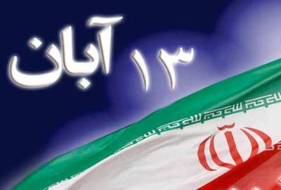
قطعا 13 آبان ها که در كشور ما محمل پيدايش حوادث مهمي بوده و در شكل‌دهي تاريخ انقلاب اسلامي نقش سترگ و سرنوشت‌سازي داشته از روزهای الهی است. تحولات سياسي - اجتماعي ثبت شده در روز 13آبان نقاط عطف مهمي در تاريخ ايران بوده‌اند و هر كدام تحولي را در تاريخ مبارزات ضداستكباري و ضداستبدادی مردم ایران آفريده اند که باید به حکم قرآن و عقل آنها را بزرگ و گرامی داشت:«و ذكرهم بايام الله».(ابراهیم/5)
مقدمه
روزها و مناسبت‌های فراوان انقلاب اسلامی مانند 12 و 22 بهمن که طلیعه طلوع خورشید انقلاب اسلامی شدند، روز سوم خرداد،9 دی و ... جزء ایام الله هستند. نظر مشترک مفسران در خصوص اضافه «ايام» به «الله» اشاره به روزهاي سرنوشت ساز و مهم در زندگي انسان‌ها را افاده می نماید كه به خاطر عظمتش به نام «الله»آراسته و اضافه گرديده است.

Slide 4
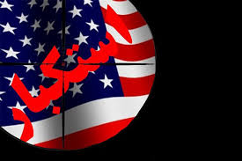
مفهوم‌شناسی استکبار
لغوی
از ریشه کبر، به معنای «عظمت و بزرگی»
اصطلاحی
راغب اصفهانی: حالتی از اعجاب نفس و احساس خودبرتربینی
ابن منظور: نپذیرفتن حق از روی عناد و تکبّر
علامه طباطبایی: اصرار بر نشنیدن سخن حق و پذیرش دعوت الهی

Slide 5

نگاه معرفت شناختي قرآن به استکبار
«وَلَن تَرْضَى عَنكَ الْيَهُودُ وَلاَ النَّصَارَى حَتَّى تَتَّبِعَ مِلَّتَهُمْ قُلْ إِنَّ هُدَى اللّهِ هُوَ الْهُدَى وَلَئِنِ اتَّبَعْتَ أَهْوَاءهُم بَعْدَ الَّذِي جَاءكَ مِنَ الْعِلْمِ مَا لَكَ مِنَ اللّهِ مِن وَلِيٍّ وَلاَ نَصِيرٍ»
(سوره بقره ، آیه 120)
«هرگز یهود و نصاری از تو راضی نخواهند شد مگر آنکه پیروی از آیین آنها کنی. بگو: راهی که خدا بنماید به یقین راه حق تنها همان است؛ و البته اگر از میل و خواهش آنها پیروی کنی بعد از آنکه طریق حق را دریافتی، دیگر از سوی خدا یار و یاوری نخواهی داشت.»
«وَلَا يَزَالُونَ يُقَاتِلُونَكُمْ حَتَّى يَرُدُّوكُمْ عَنْ دِينِكُمْ إِنِ اسْتَطَاعُوا»
(سوره بقره ، آیه 217)
« و آنان پيوسته با شما مى ‏جنگند تا اگر بتوانند شما را از دينتان برگردانند»

Slide 6
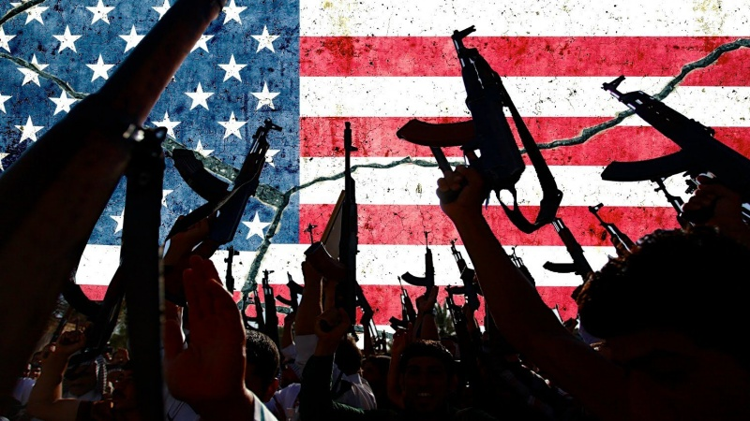
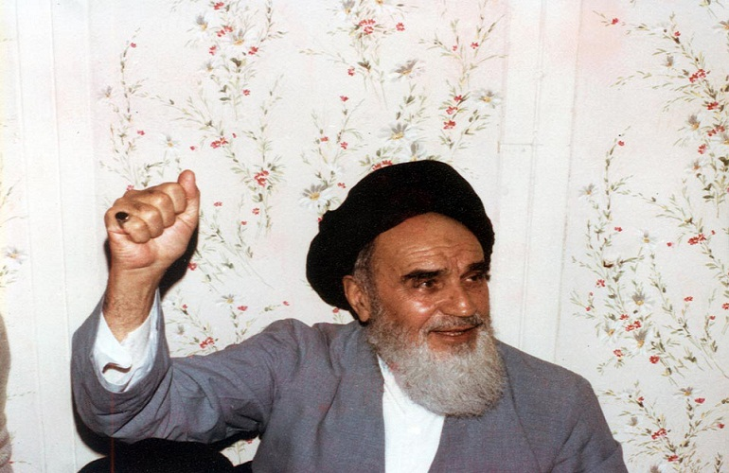
نگاه معرفت شناختي حضرت امام به استکبار
"نكته مهمي كه همه بايد به آن توجه كنيم و آن را اصل و اساس سياست خود با بيگانگان قرار دهيم اين است كه دشمنان ما و جهانخواران تا كي و كجا ما را تحمل مي كنند و تا چه مرزي استقلال وآزادي ما راقبول دارند ؟ به يقين آنان مرزي جز عدول از همه هويت ها و ارزش هاي معنوي و الهي مان نمي شناسند به گفته قرآن كريم هرگز دست از مقاتله و ستيز با شما بر نمي دارند مگر اين كه شما را از دين تان برگردانند ...آري اگر ملت ايران از همه اصول و موازين اسلامي و انقلابي خود عدول كند و خانه عزت و اعتبار پيامبر و ائمه معصومين عليهم السلام را با دستهاي خود ويران نمايد , آن وقت ممكن است جهانخواران او را به عنوان يك ملت ضعيف و فقير و بي فرهنگ به رسميت بشناسند ولي در همان حدي كه آنها آقا باشند ما نوكر , آنها ابر قدرت باشند ما ضعيف , آنها ولي و قيم باشند , ما جيره خوار و حافظ منافع آنها , نه يك ايران با هويت ايران اسلامی."

Slide 7
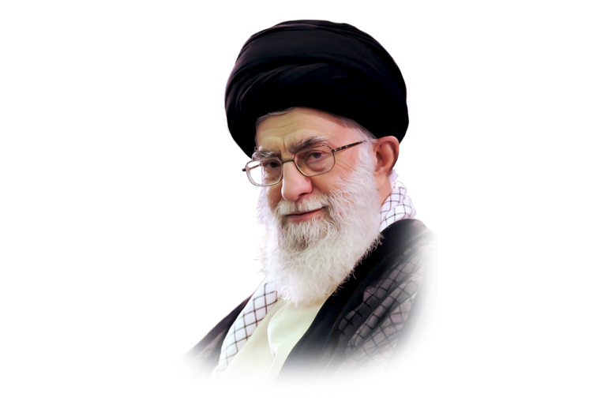
استکبار از نگاه مقام معظم رهبری
استکبار یعنی چه؟ استکبار یک تعبیر قرآنی است؛ در قرآن کلمه‌ی استکبار به کار رفته است؛ آدم مستکبر، دولت مستکبر، گروه مستکبر، یعنی آن کسانی و آن دولتی که قصد دخالت در امور انسانها و ملّتهای دیگر را دارد، در همه‌ی کارهای آنها مداخله می کند برای حفظ منافع خود؛ خود را آزاد می داند، حقّ تحمیل بر ملّتها را برای خود قائل است، حقّ دخالت در امور کشورها را برای خود قائل است، پاسخگو هم به هیچ ‌کس نیست؛

Slide 8
نگاه معرفت شناختي مقام معظم رهبری به استکبار
عمق دشمنی آمریکا با ایران و با جمهوری اسلامی است. دشمنی، دشمنیِ عمیق است، دشمنیِ سطحی نیست. مخالفت بر اساس و بر محور مسئله‌ای مثل مسئله‌ی اتمی نیست، این را همه فهمیده‌اند؛ بحث، فراتر از اینها است. بحث این است که اینها با نظامی که در این منطقه‌ی حسّاس سر بلند کرده، ایستاده، قد برافراشته، رشد کرده، با ظلمهای آمریکا مخالفت میکند، نسبت به آمریکا هیچ‌گونه ملاحظه‌کاری نمیکند، روحیه‌ی مقاومت را در منطقه توسعه میدهد، پرچم اسلام را در دست گرفته مخالفند؛ عمیقاً مخالفند. مسئله‌ی آنها این است که این نظام اسلامی و جمهوری اسلامی نباید باشد؛ نه‌فقط این نظام نباشد، [بلکه] آن مردمی که این نظام را حمایت میکنند یعنی ملّت ایران هم منفور سران حکومتهای آمریکایند."

Slide 9
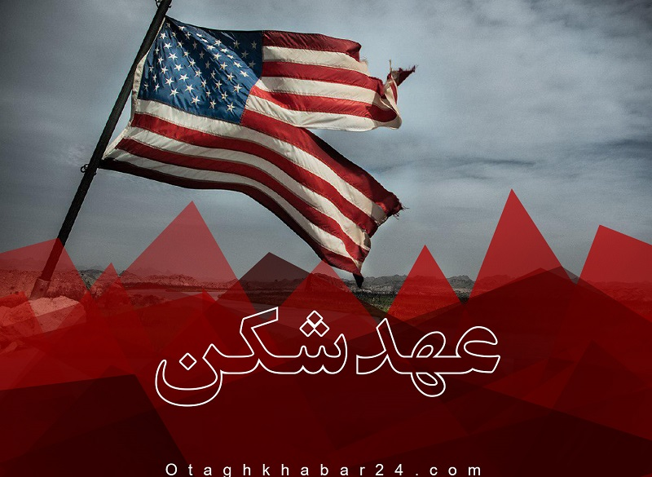
عمق دشمني استکبار به رهبری آمریکا علیه جمهوري اسلامي از نگاه مقام معظم رهبری
اختلاف و تضاد، ماهوي و محتوايي است نه شكلي
روي آوردن غرب به مذاكره ، يا حاصل از استيصال ایشان است يا حربه اي براي كند كردن پيشرفت ها و توانمندي هاي طرف مقابلشان
این تضاد راهبردي است نه تاكتيكي
عدم پايبندي به ارزشهاي اخلاقي
- هر شخصي از هر جناحي در آمريكا بر سر كار باشد اين تضاد به شيوه هاي مختلف ادامه خواهد داشت.
- بر سر كارآمدن افراد مختلف در ايران از جريانهاي متفاوت فكري و سياسي بر اين ديدگاه و عناد تاثيري نخواهد گذاشت.
اين دشمني قائم به شخص نيست
تضاد موجود بين جمهوري اسلامي ايران و آمريكا قائم به موضوع نيست.

Slide 10

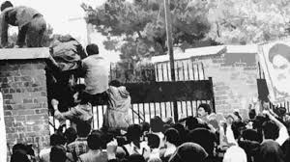
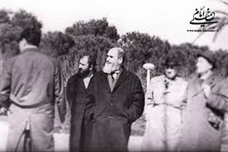
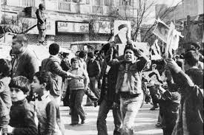
13 آبان؛ تجلی استکبارستیزی ملت ایران
در 13آبان سه حادثه مهم به وقوع پیوسته که در تاريخ به عنوان سه رخداد بزرگ سياسي ثبت شده است:
13 آبان 1358 تسخير لانه جاسوسي امريكا به همت دانشجويان مسلمان پيرو خط امام
13آبان 1343 تبعيد حضرت امام به تركيه
13آبان 1357 قتل عام و كشتار دانش آموزان و دانشجويان توسط مزدوران رژيم شاه

Slide 11
پیام ها و اهداف مشترک 13 آبان در 3حادثه گذشته
بازیگر اصلی و کارگردانی با امريكاست و آمریکا نقش محوری را بر عهده داشت.
هرسه رخداد حركتي ممتد و در ادامه مبارزه با استكبار جهاني بوده.
چهره‌ای از استكبار در برخورد با جنبش های اجتماعی و مردمی نشان داده می شود.
ورود آمریکا با نام و عنوان حمایت از مردم و شعار مشکل‌گشایی، ولی نقض عهد در عمل
مواجهه ماهوی نظام سلطه با هویت دینی و ملی جامعه ایرانی
تابلویی از جنگ حق و باطل
ماهیت دینی و ملی داشته و با رهبری واحد به محوریت امام راحل(ره) همگرایی مشهود است.

Slide 12

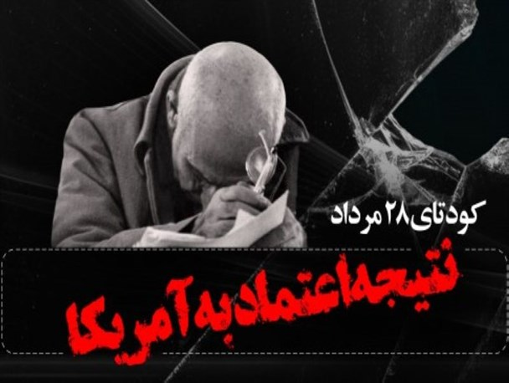
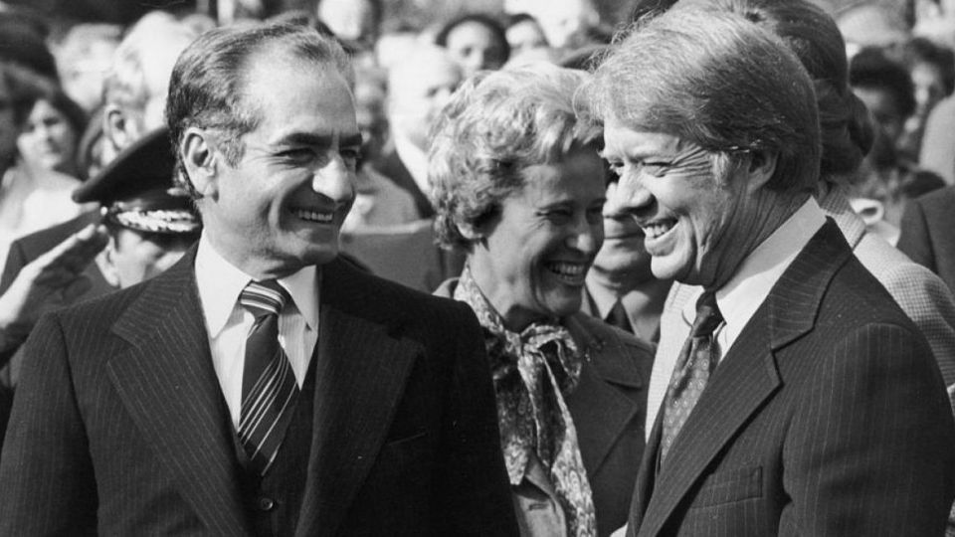
چرایی تسخیر لانه جاسوسی آمریکا
عقبه ذهنی در جامعه ی ایرانی از رفتارهای تحقیرآمیز آمریکا در وقایعی تاریخی قبل از انقلاب مانند کودتای 28 مرداد
1
2
عنادهای آمریکایی ها با انقلاب نوپای اسلامی مانند پذیرش شاه در ایالات متحده
بررسی رفتار آمریکا در کشورهای مختلف در طول 100 سال گذشته نشان می‌دهد این کشور به طور مستقیم و یا غیر مستقیم در بیش از 60 کودتا و جنگ داخلی نقش داشته و ماندن آنها در ایران قطعا سرنوشتی شبیه 60 کشور دیگر برای ما رقم می زد.
3

Slide 13
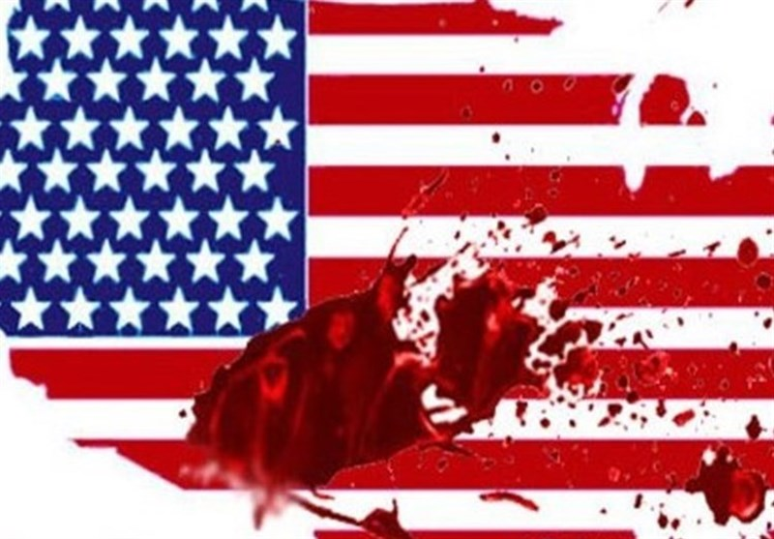


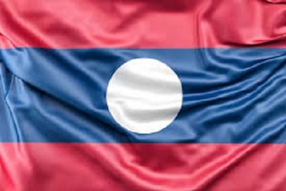
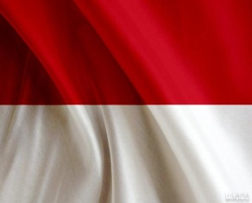

نمونه ای از رفتارهای وحشیانه ی آمریکا در دیگر کشورها
در سال 1949 آمریکا با فتنه‌انگیزی در یونان جنگ داخلی این کشور را به راه انداخت که 154 هزار نفر کشته، 40 هزار نفر بازداشت و زندانی و 6 هزار نفر به موجب احکام نظامی صادره توسط دادگاه نظامی یونان اعدام شدند.
1939
یونان
سازمان سیا از براندازی دولت گواتمالا به ریاست "جاکوبو آربنز" که با رأی مردم انتخاب شده بود حمایت کرد. جنگ داخلی گواتمالا در 1954 نزدیک به 200 هزار کشته در پی داشت.
1954
گواتمالا
بین سال‌های 1958 تا 1960 سیا حداقل مهندسی و طراحی سه کودتا به رهبری ژنرال «فومی نوساوان» را برای دور نگه داشتن گروه‌های چپ گرا از قدرت را بر عهده داشت و دو میلیون تن بمب بر سر مردم بی گناه لائوس تخلیه کرد.
1958
لائوس
در سال 1965 سازمان اطلاعات و جاسوسی آمریکا – سیا کودتایی نظامی به رهبری «سوهارتو» علیه «سوکارنو»، رئیس جمهور وقت اندونزی تدارک دید و بیش از یک میلیون شهروند اندونزیایی قربانی شدند.
1965
اندونزی
در 11 سپتامبر 1973 آمریکا علیه «سالوادور آلنده»، رئیس جمهور وقت کودتا کرد که در نتیجه نه تنها آلنده کشته می‌شود بلکه این کودتا اعدام 30 هزار نفر و بازداشت و زندانی شدن 100 هزار نفر را در شیلی به دنبال داشت.
1973
شیلی

Slide 14

استکبار جهانی از دریچه ی امروز
محوریت دشمنی آمریکا در دهه 80 و 90 بر سر موضوع هسته ای استوار بود. البته برخی خیال می نمودند با انعقاد برجام این دشمنی تقلیل خواهد یافت اما تحریم هاو بدعهدی های حین حضور در برجام و در آخر خروج از برجام خلف وعده ی آنها را نشان داد . اقدام آمریکا در خروج از برجام در سال 97 با این قصد بود که تهران همچنان به تعهدات هسته‌ای برجامی خود پایبند باشد و از آن سو تمام تحریم‌ها، فشارها و حتی سایه جنگ بر خود را بپذیرد و چنین امری موجب می شد که توان ایران به شدت تضعیف گردیده و نهایتا تهران از موضع ضعف وارد مذاکره در خصوص مولفه های قدرت ساز خود گردد.
براندازی جمهوری اسلامی
فرضیه بازی سه سر برد آمریکایی ها علیه ایران
حفظ و توسعه ی ساختار کلی تحریم ها
تضعیف یا نابودی مولفه های قدرت جمهوری اسلامی در مذاکرات مجدد
فشار حداکثری علیه ایران برای مذاکره مجدد
تقویت هم پیمانان نظامی و سیاسی آمریکا در منطقه ی غرب آسیا
نفوذ
دخالت در امور داخلی ایران
ایجاد اغتشاش حاصل از نارضایتی های موجود
کاهش تعهدات هسته ای
تقابل ایران با رفتارهای خشن آمریکا و فروپاشی ایران بعنوان یک قدرت کوچکتر
سرنگون کردن پهپاد آمریکایی
اما با
محاسبات آمریکایی‌ها شکست خورد
توقیف نفتکش انگلیسی
استفاده از ابزارهای منطقه ای

Slide 15
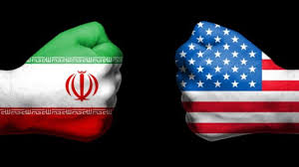
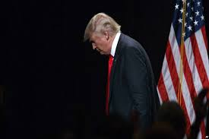
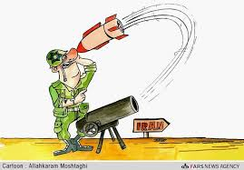

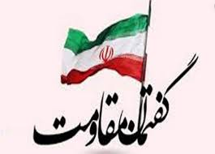
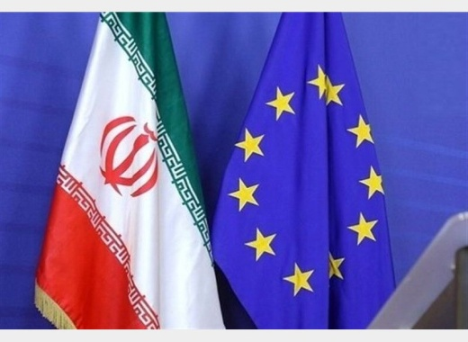
مهم‌‌‌‌‌ترین دستاوردهای "راهبرد مقاومت فعال"
تصویر ذهنی، محاسبات و امکانات و منطق حاکم بر تصمیمات دشمن از ایران دگرگون شده است.
روند جدی در تغییر محاسبات طرف غربی با به خطر افتادن سرنوشت برجام و همچنین ایجاد دورنمای تشدید تنش‌ها
بی‌اعتبار شدن تهدید نظامی از یک‌سو و آشکار شدن ناکارآمدی کامل رژیم تحریم‌ها از سوی دیگر،
اجتماعی و فراگیر شدن گفتمان مقاومت در ایران و سرایت سریع به لایه‌‌های مختلف جامعه،
مهارت بالای ایران در مدیریت و کنترل تنش و استفاده موثر از ابزارهای قدرت خود بدون افتادن در دام طراحی‌‌های طرف مقابل

Slide 16

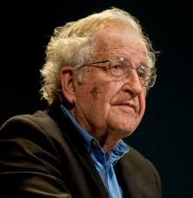
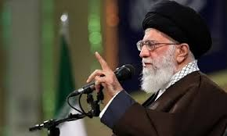
افول موریانه وار آمریکا
نوام چامسکی
رهبر معظم
انقلاب اسلامی
افول آمریکا بعد از جنگ جهانی دوم شروع شده و لفاظی های رهبران آمریکا از سال 1990 نوعی «خود توهمی» (self-delusion) بوده است
"به‌وضوح امروز آمریکا، در این منطقه ضعیف‌تر از ده سال پیش و بیست سال پیش است؛ به‌وضوح رژیمِ صهیونیستیِ خبیث، امروز ضعیف‌تر از گذشته است…امروز ملّت ایران و کشور ایران یک درخت تناور است؛ امروز آمریکا و رژیم صهیونیستی غلط می‌کنند که ملّت ایران را تهدید کنند؛ تهدیدهای آن‌ها، حرکات آن‌ها، خباثت‌های آن‌ها تا امروز شکست خورده است، از این پس هم شکست خواهد خورد؛ تحریم هم شکست خواهد خورد، سیاست‌هایشان هم شکست خواهد خورد؛ به برکت مقاومت.بنابراین آمریکا رو به افول است؛ این‌را همه بدانند. آن کسانی هم که به پشتیبانی آمریکا حاضرند مسئله‌ی فلسطین را در این منطقه به‌کلّی فراموش کنند، بدانند آمریکا رو به افول است.

Slide 17
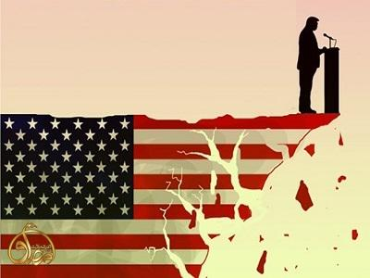
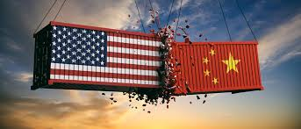
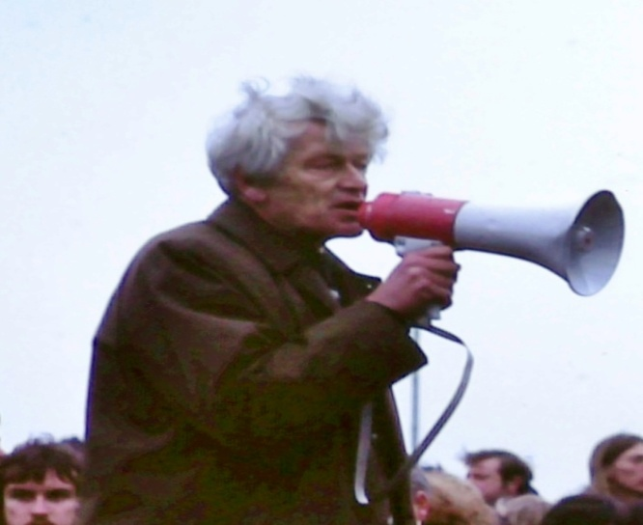
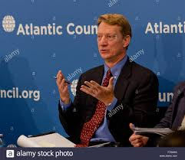
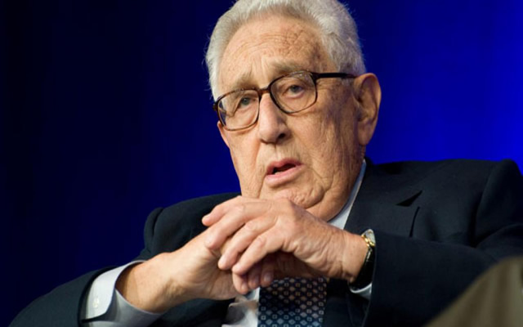
فروپاشی آمریکا همزمان با ظهور قدرتهای دیگر مثل چین
قدرت نهادی
(رژیمی)
قدرت نرم
قدرت نظامی
قدرت اقتصادی
تا سال 2020 نیروی نظامی چین تا حد زیادی با آمریکا برابر خواهد شد و پیش بینی می شود سلطه نظامی آمریکا در شرق آسیا به طور قابل ملاحظه ای به نفع چین تخریب خواهد شد.
راجر کلیف
ترامپ یکی از شخصیت های تاریخی می باشدکه نشان دهنده پایان یک دوره است.
هنری کسینجر
طرفداران ترامپ کسانی اند که دچار کینه نژادی و برخورد با بیگانه‌ها (اقلیتهای قومی و نژادی و مهاجران) هستند. مشخصه اصلی آنها خشم است.
درک تامپسون

Slide 18
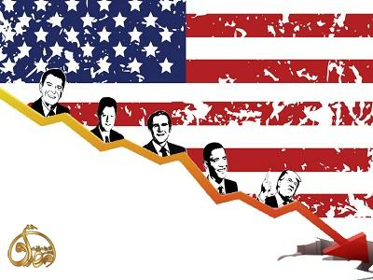


نشانه های افول آمریکا
در پایان جنگ افغانستان و عراق 7 تریلیون دلار بدهی
بدهی های آمریکا
در پایان سال 2018 به 21/5 تریلیون دلار بدهی
بر اساس پیش بینی فدرال رزرو در سال 2020 به نزدیک 24 تریلیون دلار بدهی خواهد رسید
در سال 2018 به 24 درصد رسید.
تولید ناخالص داخلی
در سال 2021 به زیر 20 درصد خواهد رسید.
رتبه اول : چین با 27 تریلیون دلار
شاخص برابری قدرت خرید
رتبه دوم: آمریکا با 20 تریلیون دلار
شاخص قدرت نرم
آمریکا از سال 2016 تا کنون از رتبه اول به رتبه چهارم تنزل یافته است.
آمریکا تا سال 2018 رقابتی ترین اقتصاد جهان بود،اما طبق آخرین رتبه بندی IMD در سال 2019 به رتبه سوم نزول کرد.
شاخص رقابتی ترین اقتصاد جهان

Slide 19

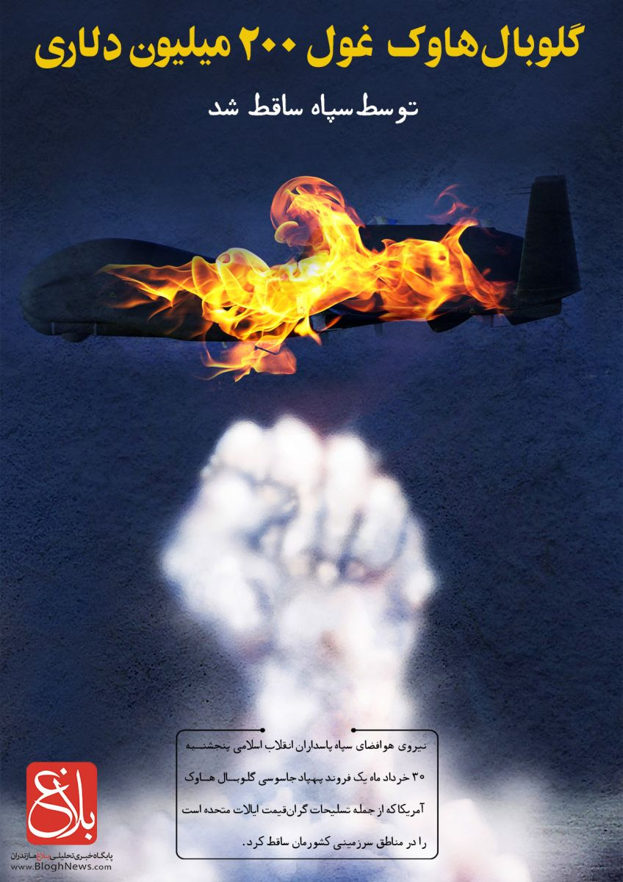
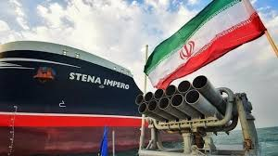
نتیجه گیری
:
دشمنی نظام سلطه با انقلاب اسلامی حاصل به خطر افتادن منافع مادی و قدرت نرم آنها در منطقه و جهان بوده است . اما در کشمکش نظام سلطه به رهبری آمریکا به انقلاب و نظام اسلامی به رهبری امامین انقلاب ، انقلاب اسلامی توانسته است روز به روز پویاتر و بالنده تر گردد . انهدام پهپاد آمریکایی و توقیف نفتکش انگلیسی در این چند ماهه ی اخیر نشان از ضعف و زبونی آنها و توانمندی نظام اسلامی دارد . بی شک دشمنی آنها نیز در این مرحله متوقف نخواهد گردید بلکه شاید آنگونه که رهبر معظم انقلاب در سال 97 فرمودند ممکن است پیچیده تر و منسجم تر گردد . اما اینکه راهکار چه می تواند باشد را شاید اینگونه از کلام حضرت امیرالمومنین(ع) پاسخ داد که "وَ إنَّ أَخَا الْحَرْبِ الْأَرِقُ وَ مَنْ نَامَ لَمْ يُنَمْ عَنْهُ” و همانا برادر جنگ، بيدارى و هوشيارى است، هر آن كس كه به خواب رود، دشمن او نخواهد خوابيد ." .

Slide 20


أَنْزَلَ مِنَ السَّمَاءِ مَاءً فَسَالَتْ أَوْدِيَةٌ بِقَدَرِهَا فَاحْتَمَلَ السَّيْلُ زَبَدًا رَابِيًا ۚ وَمِمَّا يُوقِدُونَ عَلَيْهِ فِي النَّارِ ابْتِغَاءَ حِلْيَةٍ أَوْ مَتَاعٍ زَبَدٌ مِثْلُهُ ۚ كَذَٰلِكَ يَضْرِبُ اللَّهُ الْحَقَّ وَالْبَاطِلَ ۚ فَأَمَّا الزَّبَدُ فَيَذْهَبُ جُفَاءً ۖ وَأَمَّا مَا يَنْفَعُ النَّاسَ فَيَمْكُثُ فِي الْأَرْضِ ۚ كَذَٰلِكَ يَضْرِبُ اللَّهُ الْأَمْثَالَ
آیه ۱۷ سوره رعد،
این آیه باطل را به کف روی سیلاب تشبیه کرده است که با فرو نشستن سیلاب از بین می رود . بی شک نظام سلطه و استکبار هم از این قانون مستثنی نیست و لوازم و شرایطی دارد که یکی از آنها پایمردی و استقامت اهل حق و حقیقت است .

Slide 21



